Slide 1
Observation annuelle d’un arbre près de l’école
Le tulipier de Virginie

Slide 2
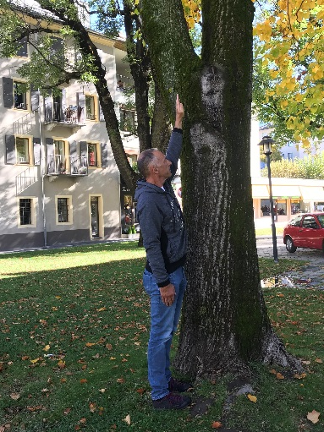
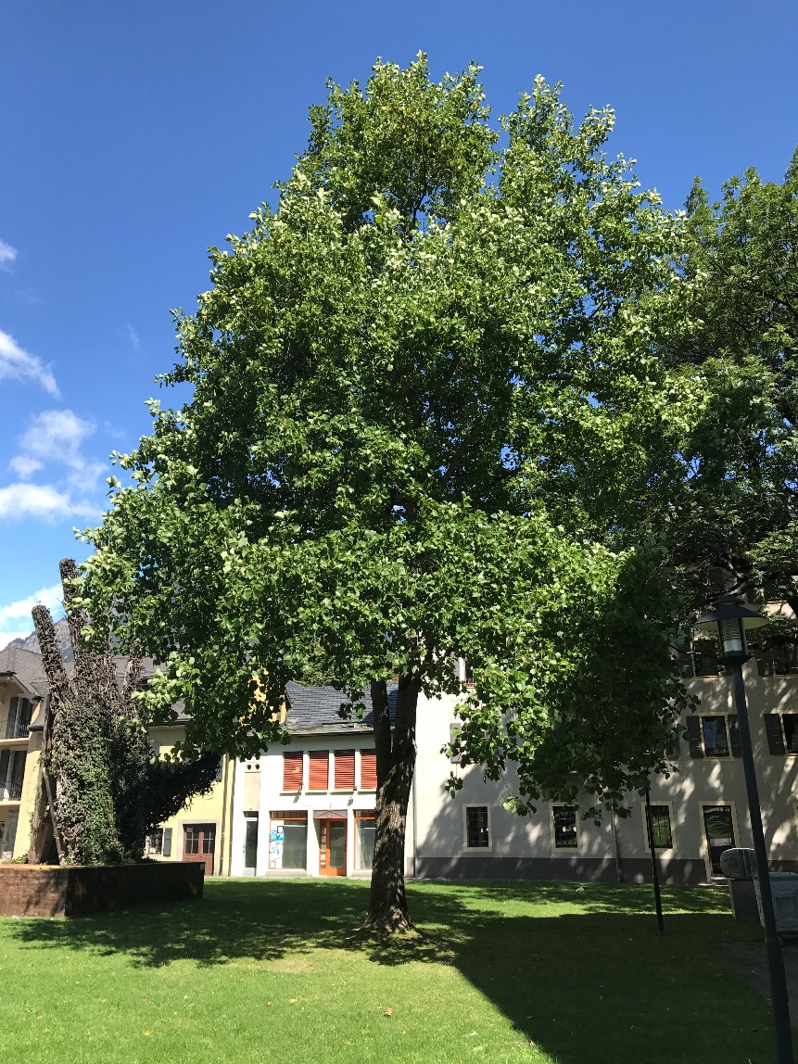
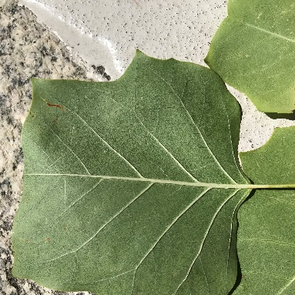
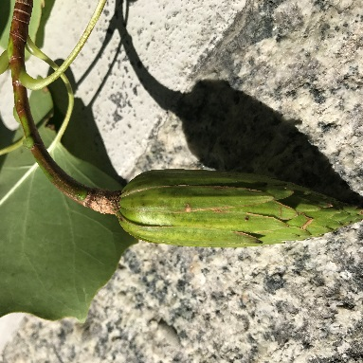
ÉTÉ 31 août 2017
Hauteur du fût : deux mètres 50 (adulte, bras levé = 2,20 m).
Feuille de forme carrée (limbe) avec 5 lobes tronqués. Les nervures sont, en relief, bien visibles au verso; le pétiole prolonge la nervure principale.
Mon tulipier avoisine les 12 mètres. Tout son feuillage est vert. Son houppier est en forme de cœur. Le fût mesure 2,50 m. Il se divise en deux branches maîtresses.
Des fruits verts fermés sont présents à cette date.
Notes:
En botanique, un pétiole (prononcé [pe.sjɔl] du latin petiolus : petit pied) désigne la pièce foliaire, reliant le limbe à la tige. Le pétiole qui a la même structure interne qu'une tige, est composé d'un faisceaux de vaisseaux conducteurs. C'est l'équivalent du pédoncule pour le fruit.

Slide 3
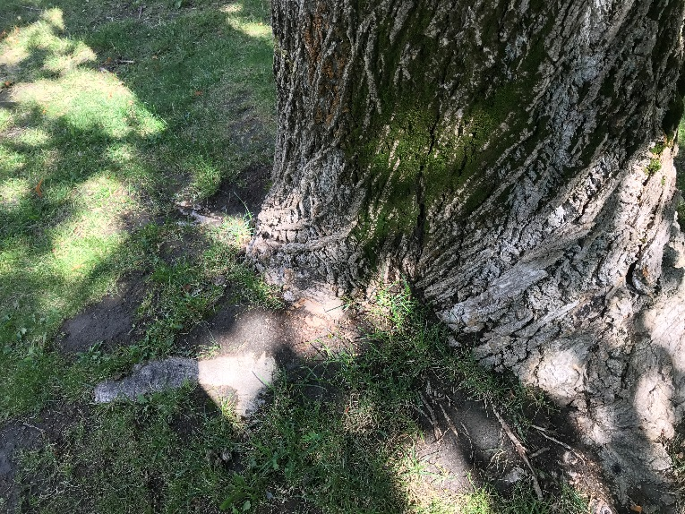
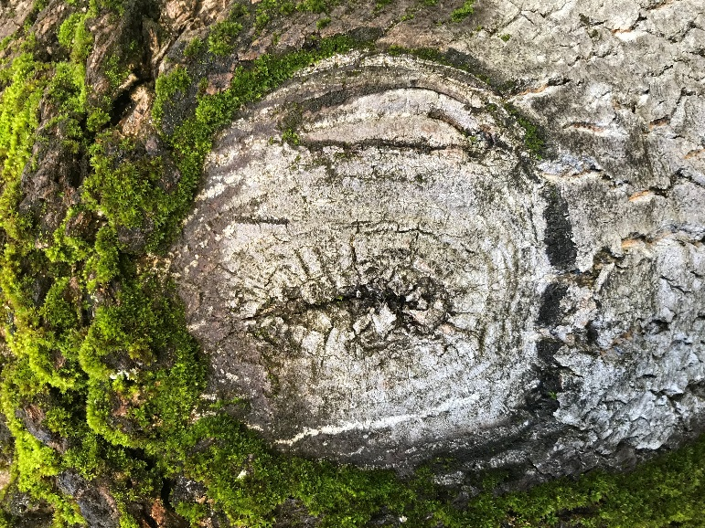
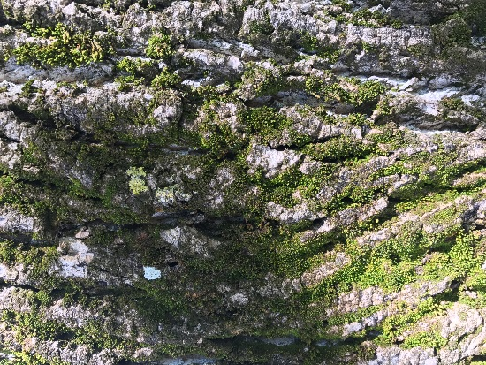
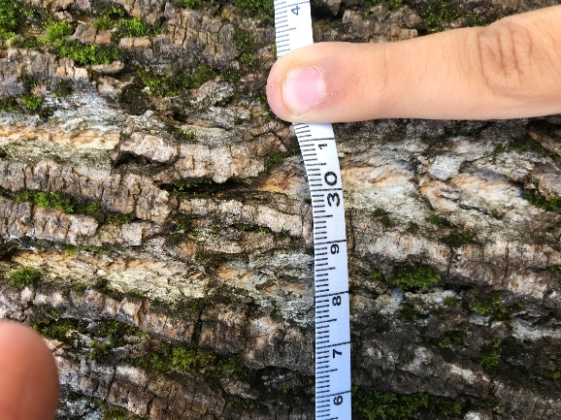
Séparation du tronc en deux branches maîtresses
Départ des racines visible
Marque laissée par la présence d’une branche disparue (œil)
Ecorce rugueuse et craquelée
Circonférence du tronc : 181 cm (150+31)

Slide 4
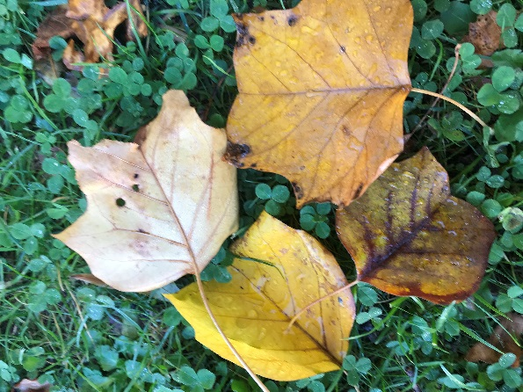
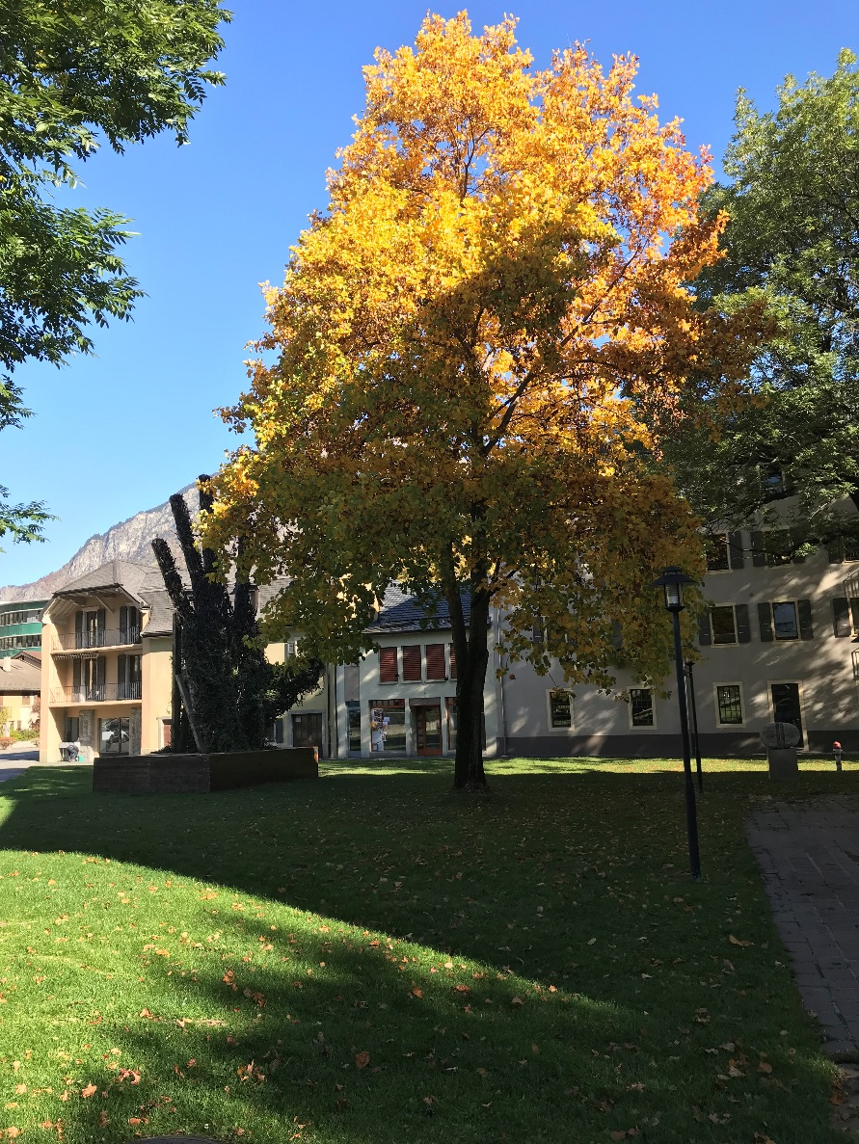
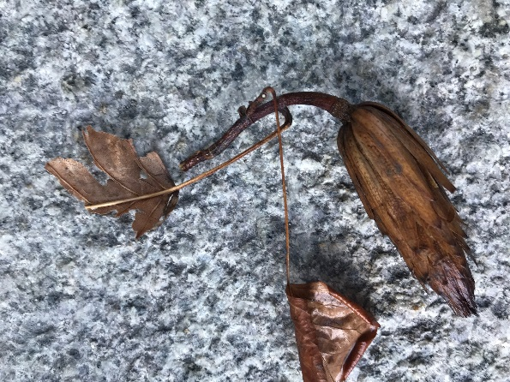
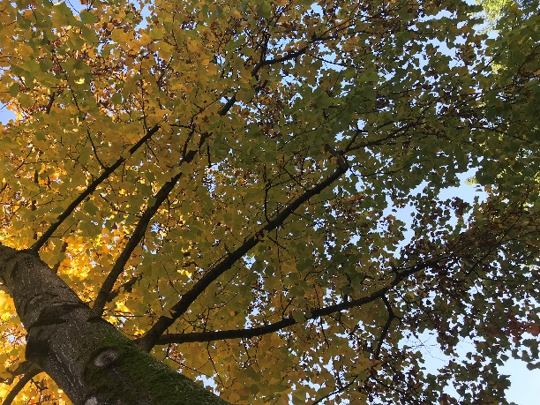
AUTOMNE 14 octobre 2017
Les feuilles jonchent le sol. Elles présentent différentes nuances de couleurs.
Les fruits ont changé de couleur. Des écailles se séparent légèrement.
Le feuillage arbore des couleurs jaunâtres à rougeâtres. Certaines branches sont partiellement visibles maintenant.
Le feuillage clairsemé permet d’apercevoir presque toutes les branches.

Slide 5
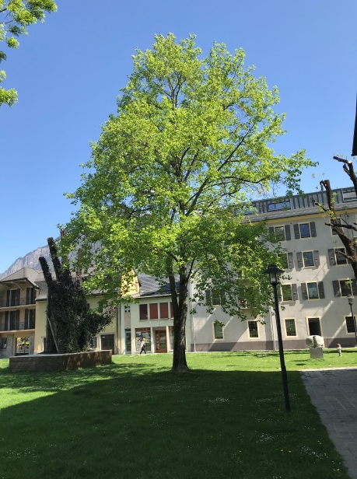
ÉTÉ, le 31 août
Lever du soleil : 07h06/coucher : 20h34-Températures : 32º-16 ^{oc}
AUTOMNE, le 14 octobre
Lever du soleil : 08h09/coucher : 19h02-Températures 21^{oc}-5^{oc}
PRINTEMPS, le 24 avril
Lever du soleil : 06h29/coucher : 20h28-Températures 25^{oc} à 11^{oc}
HIVER, le 3 janvier
Lever du soleil : 08h17/coucher : 16h58-Températures 4^{oc} à -3^{oc}
Notes:
Fiches 12-18 : Relève la température et la durée du jour… http://www.sunrise-and-sunset.com/fr/sun/suisse/sion  lever et coucher du soleil https://www.accuweather.com/fr/ch/sion/315550/april-weather/315550  températures maximale et minimale

Slide 6
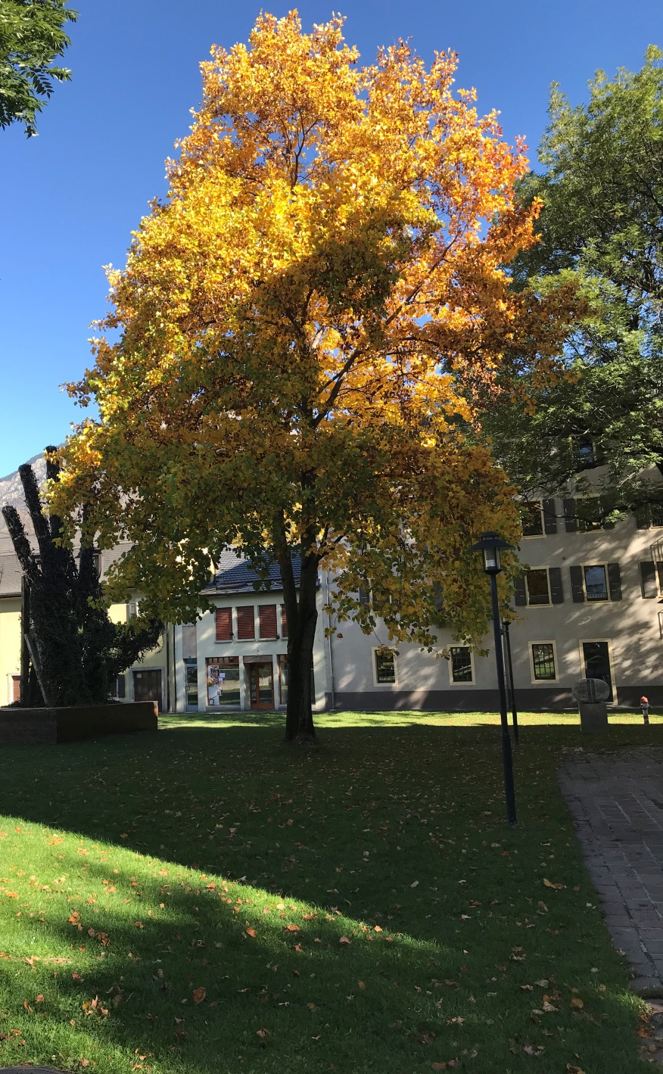
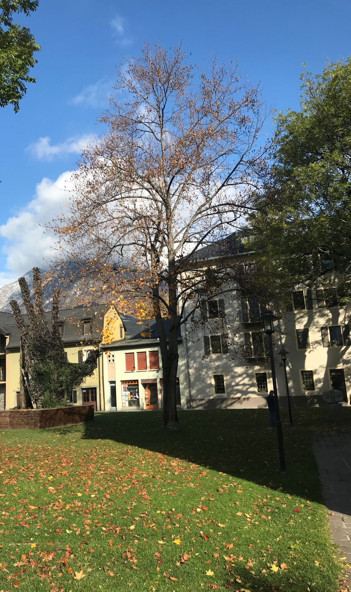
16.10.2017
07.11.2017
12.11.2017
Changement de couleurs du feuillage en octobre. Chute progressive des feuilles en automne, très marquée après des gros coups de vent. Sous nos climats tempérés, à cette saison, les feuilles tombent. L’arbre s’adapte ainsi aux effets conjugués du froid et de la diminution de la durée du jour.

Slide 7
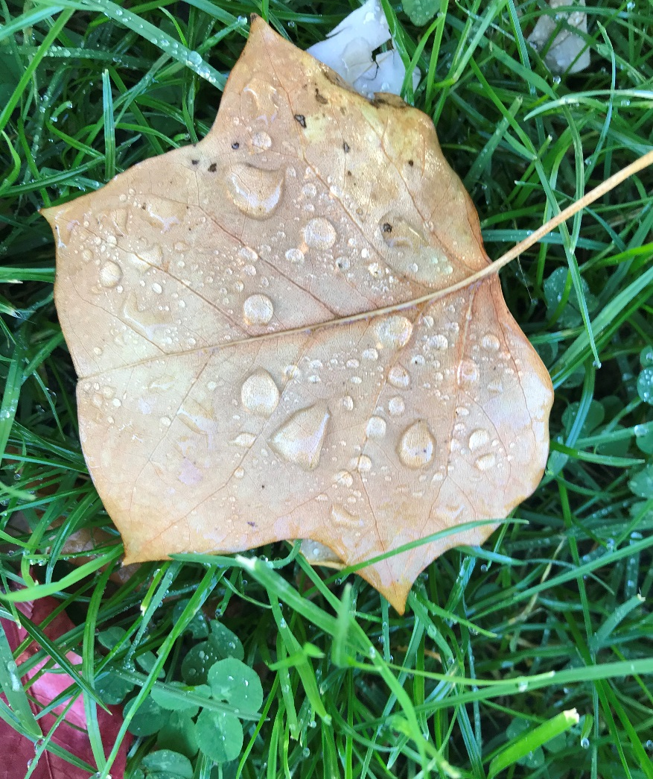
ÉTÉ 31 août 2017
AUTOMNE 14 octobre 2017
Feuille toute verte : elle contient de la chlorophylle (pigment vert).
La chlorophylle disparaît, d’autres pigments apparaissent (brun, jaune, rouge).
Notes:
En ombre chinoise, ces feuilles ressemblent à la tête de Gros Minet! Cf. vidéo en lien

Slide 8
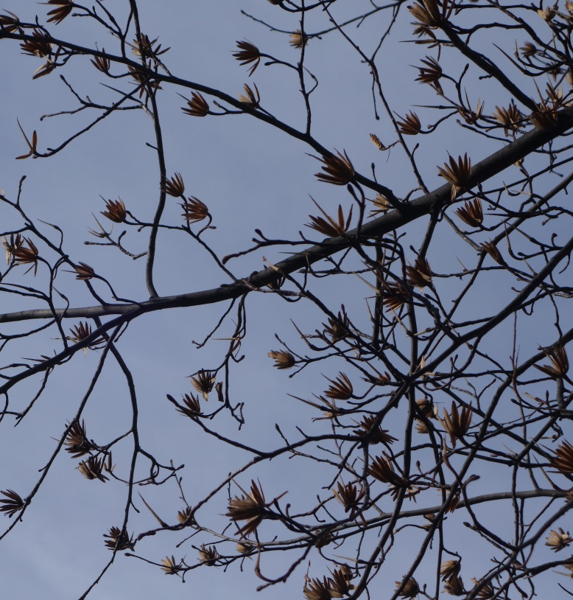
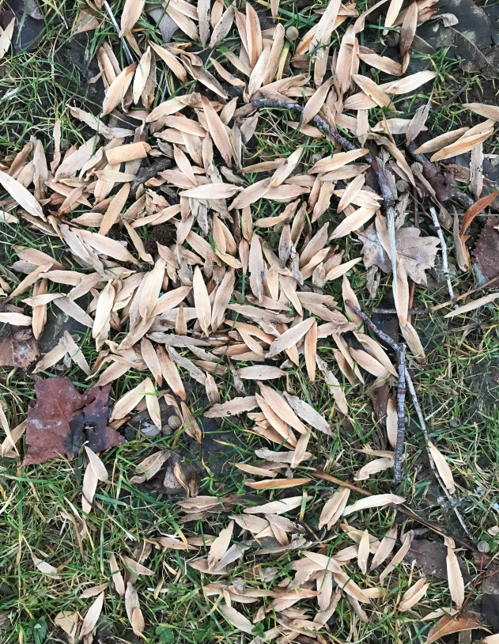
HIVER 24 décembre 2017
HIVER 24 décembre 2017
HIVER 7 janvier 2018
Ouverture progressive des fruits présents sur l’arbre
Dissémination des graines : dès novembre - jusqu’en janvier…
Akènes au pied de l’arbre après un épisode de vent

Slide 9
HIVER 16 janvier 2018
HIVER 17 janvier 2018
Membrane ailée
Emplacement de la graine
Détail de ce fruit sec avec ses nombreux akènes ailés appelés samares. Ceux-ci sont disséminés par le vent. Ils ressemblent aux graines du frêne.
Reste des akènes regroupés au sommet de la grappe (fruit) qui a libéré les graines depuis sa base.

Slide 10
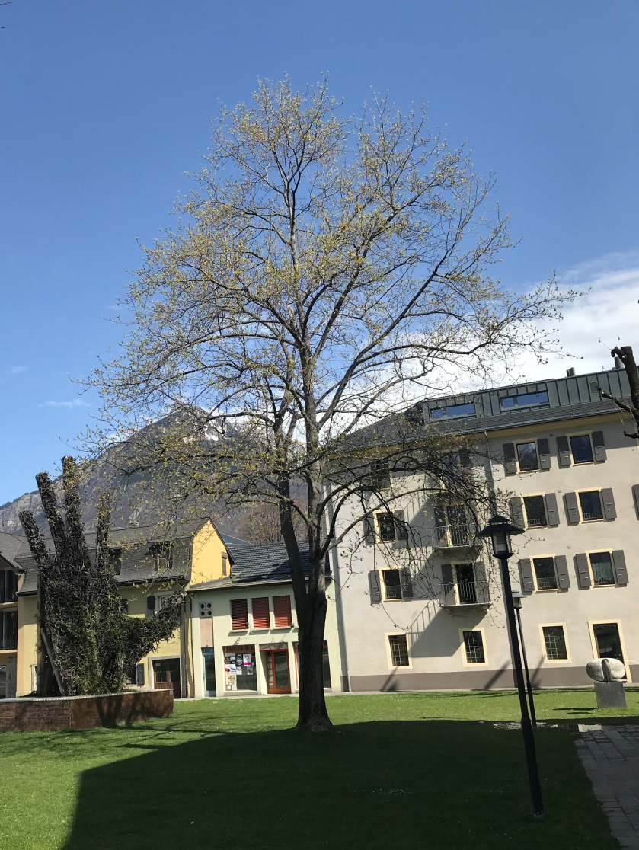
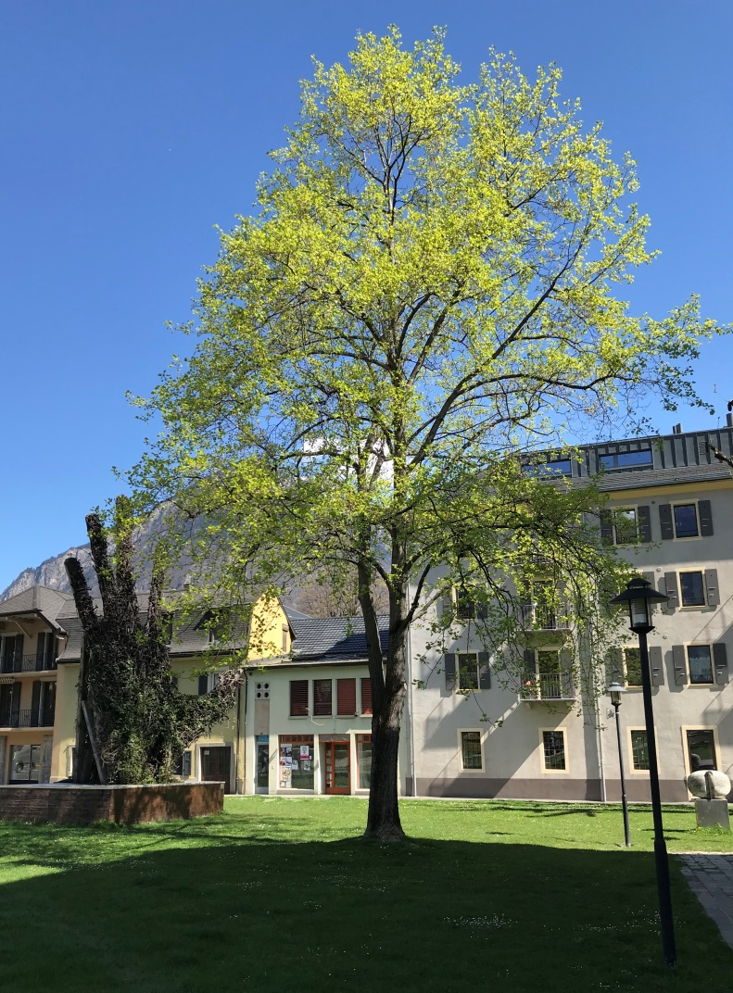
21.03.2018
07.04.2018
18.04.2018
Réveil printanier et prise progressive du feuillage. Les bourgeons foliaires s’ouvrent grâce aux températures en hausse qui permettent la montée de la sève suite à la période d’hibernation appelée dormance des végétaux.

Slide 11
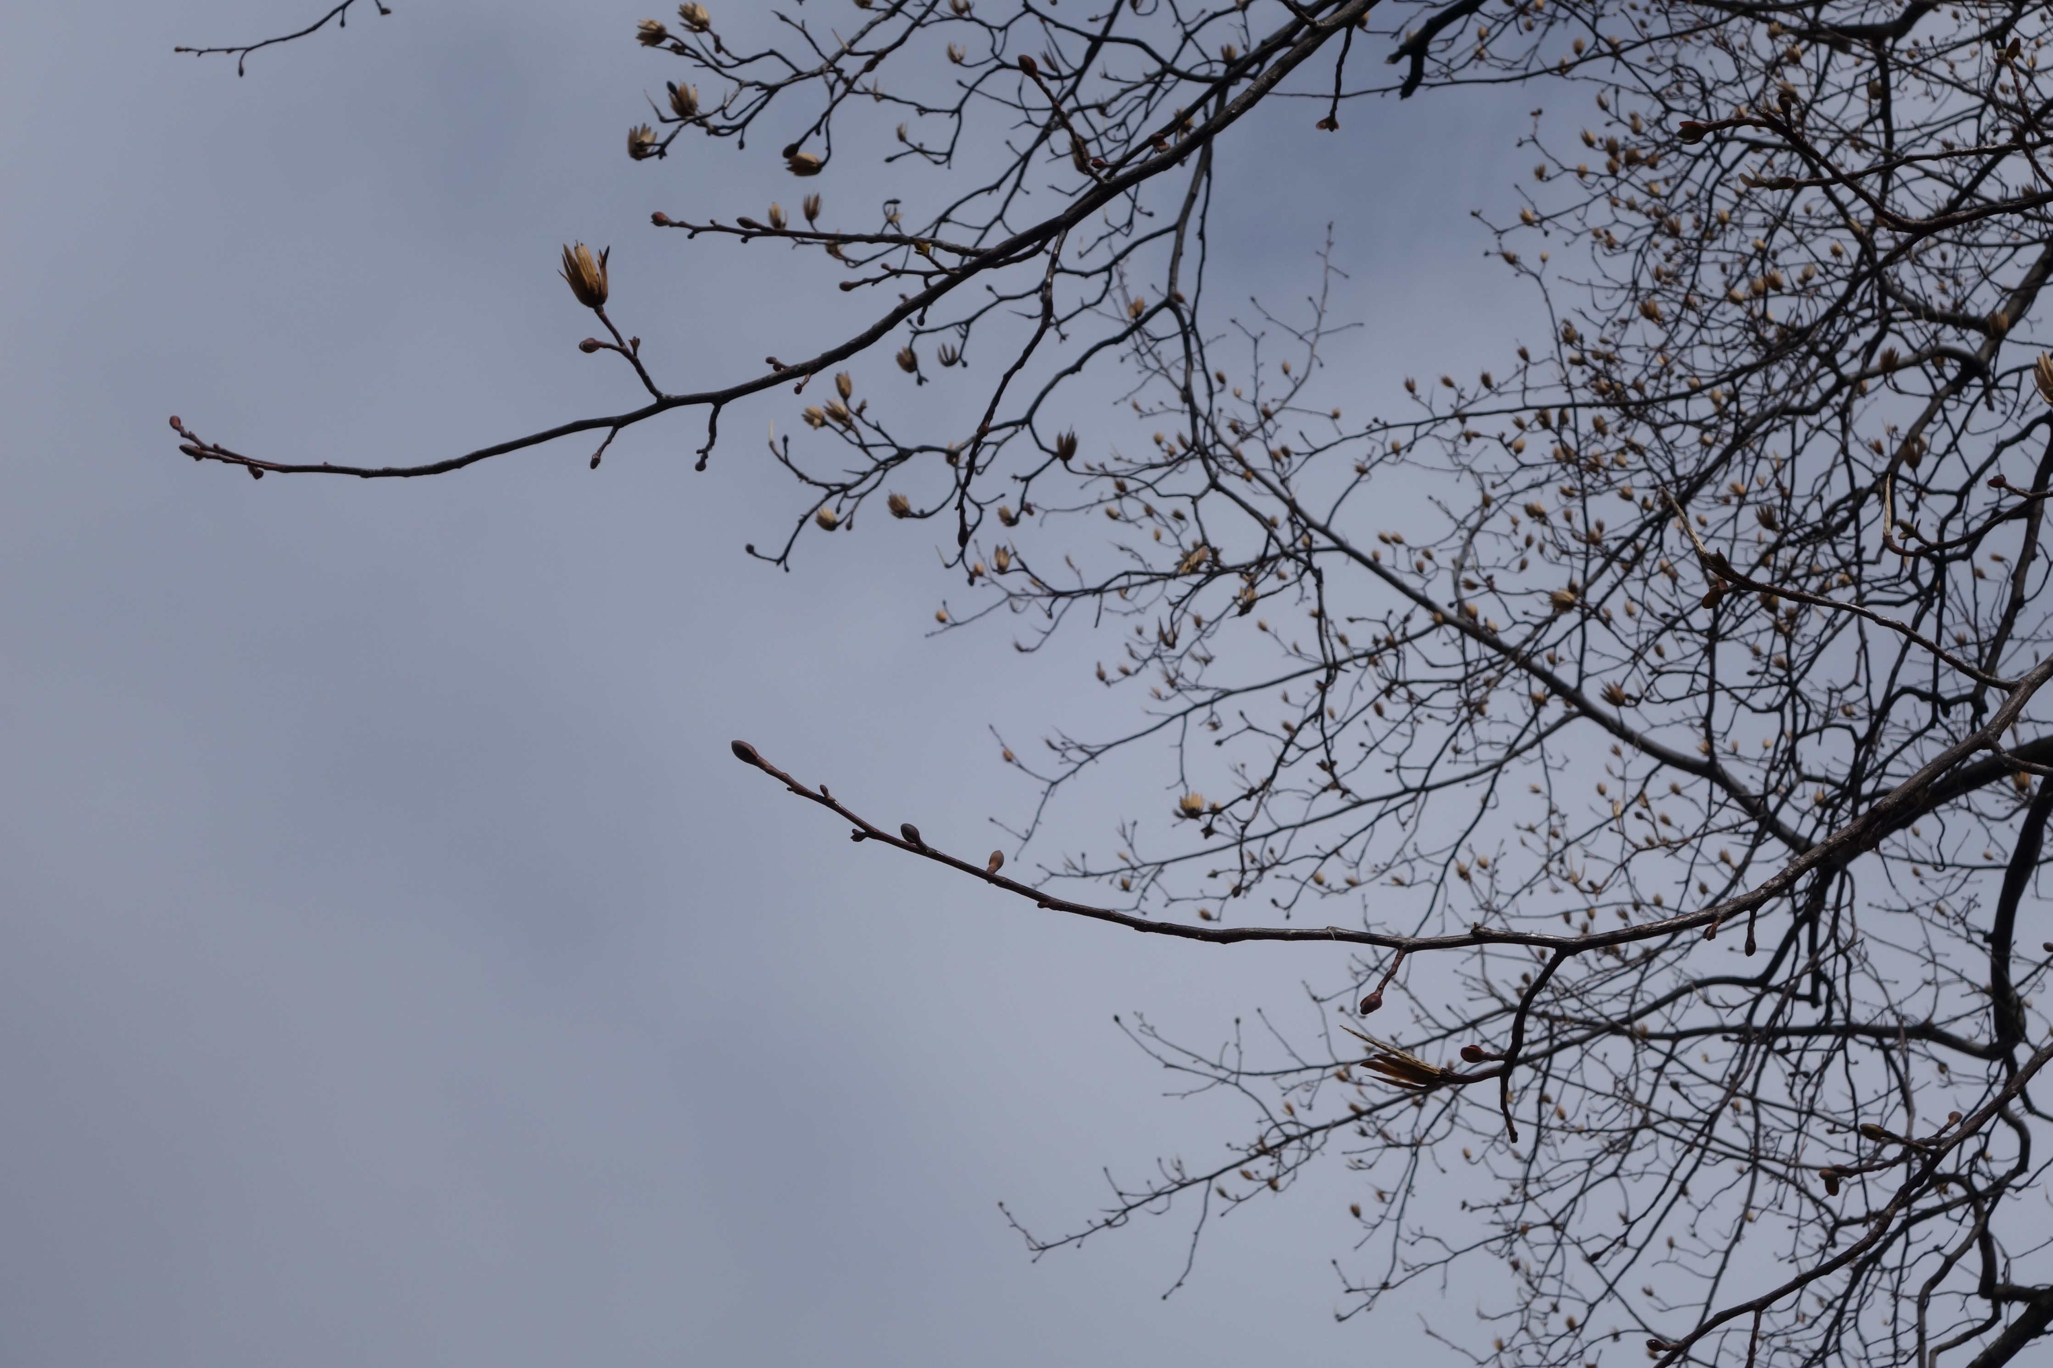
HIVER 13 mars 2018
bourgeon axillaire
cicatrice d’un bourgeon foliaire
Les écailles rigides du bourgeon s’entrouvrent et laissent apparaître les futures feuilles.
Notes:
En botanique, un bourgeon axillaire est un bourgeon capable de se développer en rameau latéral, situé à l'angle (axille) que forment une feuille et la tige où il est porté. Non apical, il est aussi appelé bourgeon latéral. Les bourgeons apicaux se situent en dessous du bourgeon apical situé à l'apex d'une tige ou de la plante. Lire plus: https://www.aquaportail.com/definition-3175-bourgeon-axillaire.html

Slide 12
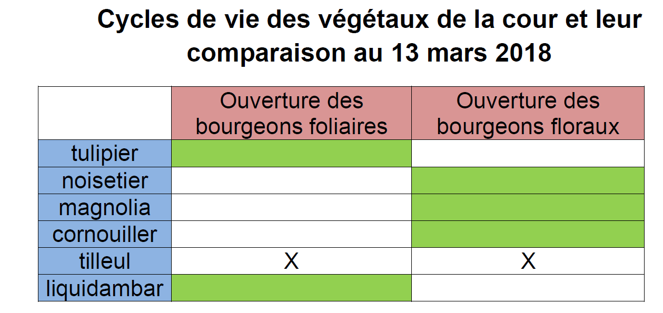
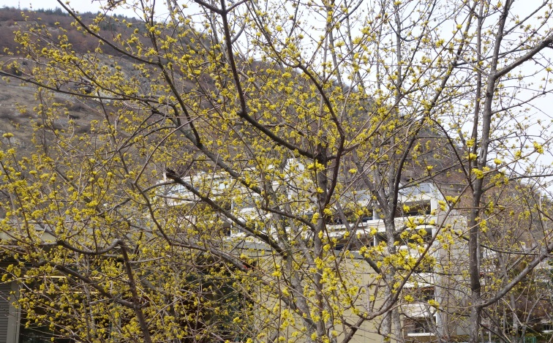
HIVER 13 mars 2018
magnolia
fleurs femelles (futures noisettes)
bourgeons foliaires encore fermés
fleurs mâles avec pollen
noisetier (en fleur dès la fin janvier!)
cornouiller mâle

Slide 13
7 avril 2018
29 mars 2018
Printemps 21 mars 2018
Même développement atteint à l’extérieur deux semaines plus tard.
Dans la nature, à température ambiante, le développement est beaucoup moins rapide qu’en salle de classe.
Les écailles rigides du bourgeon se sont recroquevillées; une deuxième protection verte s’est entrouverte. Les premières vraies feuilles sont apparues, en classe, derrière les fenêtres; rameau dans un gobelet avec de l’eau.

Slide 14
25 avril 2018
Le 13 mars, les bourgeons foliaires se sont entrouverts. Au 25 avril, les bourgeons floraux font leur apparition, soit six semaines plus tard. Le liquidambar possède aussi ses fleurs maintenant. Le noisetier, le magnolia, le cornouiller ont mis leur feuillage tandis que le tilleul a rattrapé son retard au niveau des feuilles et des fleurs.

Slide 15
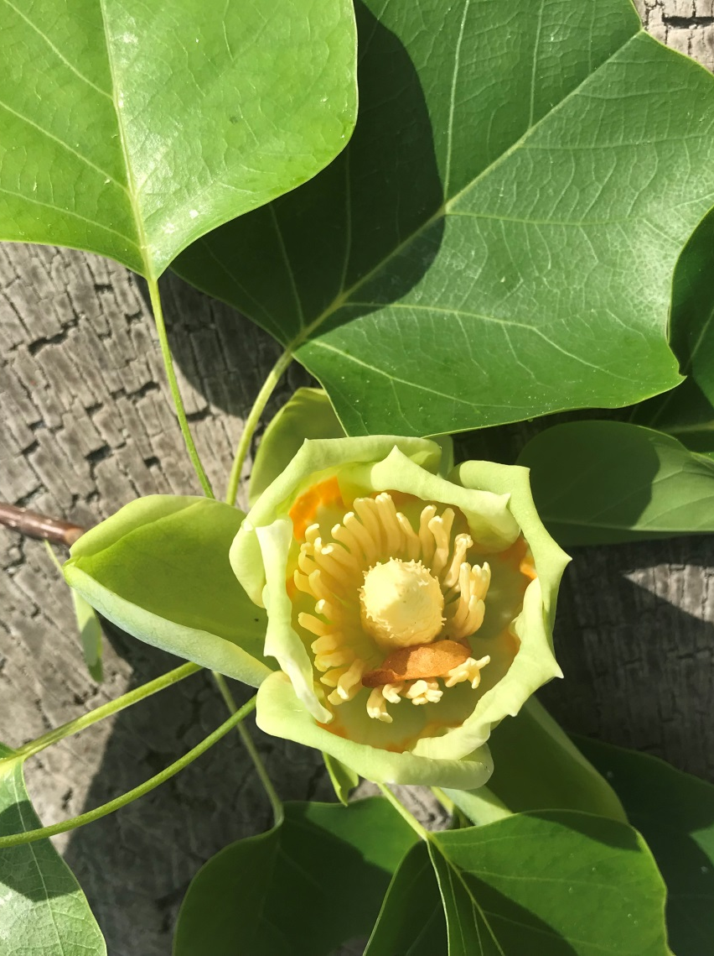
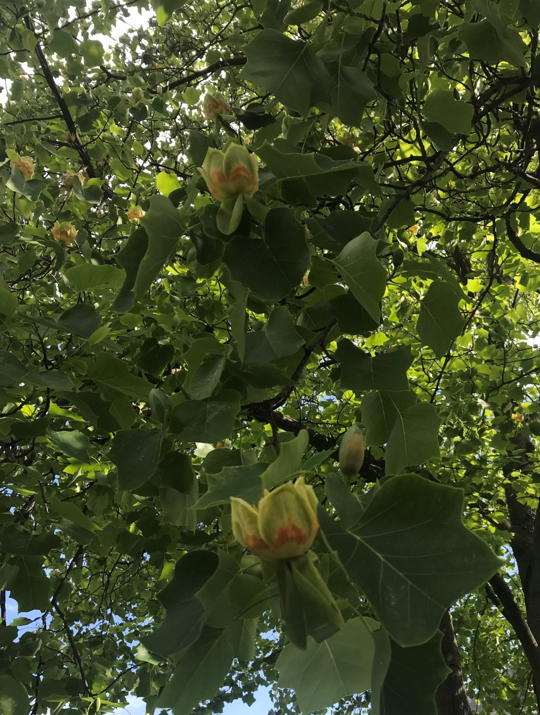
22 mai 2018
6 pétales entourent les étamines très nombreuses et le pistil.
Les fleurs sont colorées de jaune et d’orange; les 3 sépales verts pendent sous la corolle.
Au 22 mai, la plupart des bourgeons floraux sont ouverts.

Slide 16
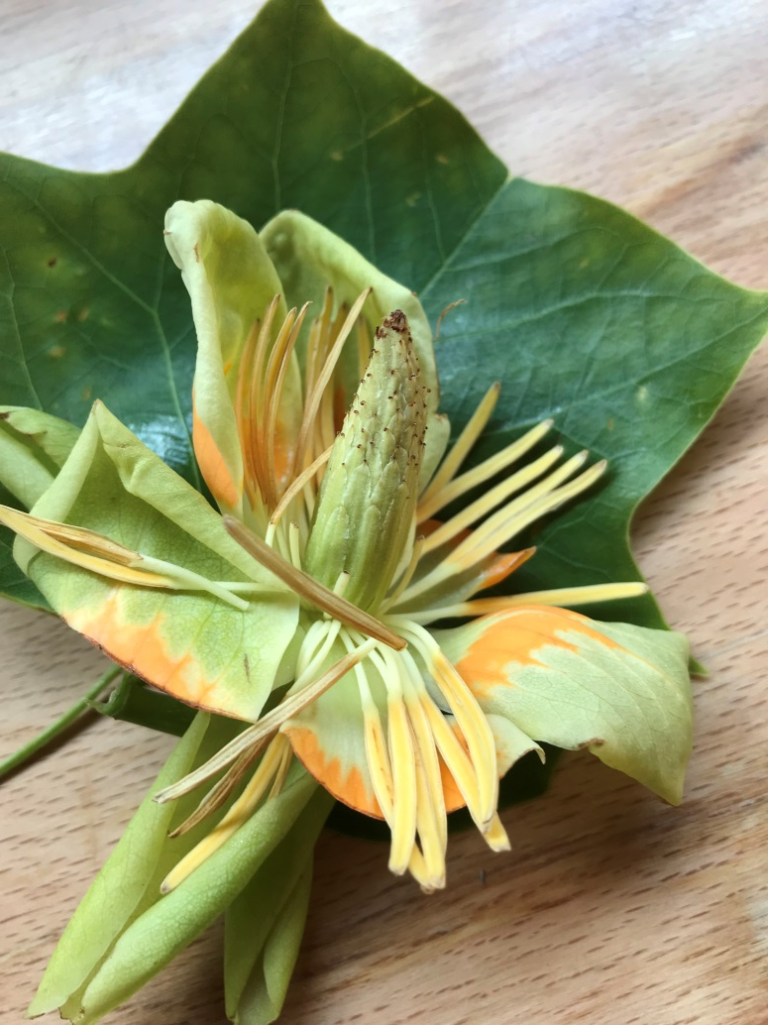
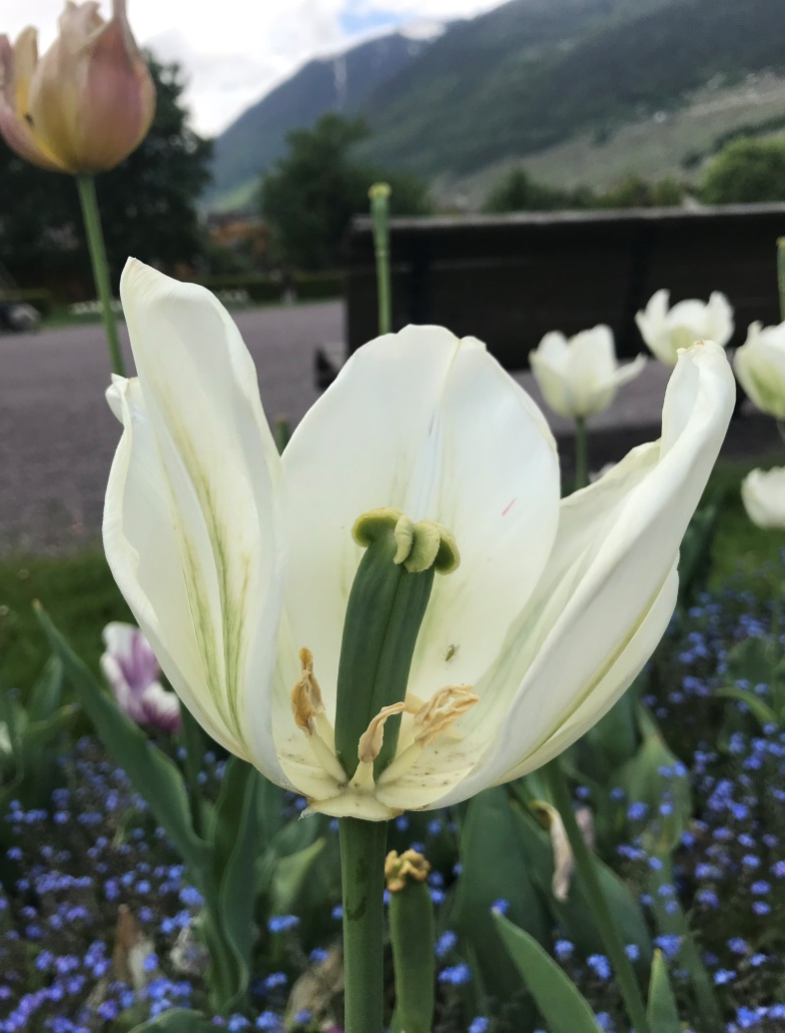
Les anthères contiennent du pollen orangé.
Les fleurs sont odorantes et peuvent attirer des abeilles; cet arbre ne fleurit qu’après une vingtaine d’années.
Fleur de tulipe pour comparaison; c’est cette ressemblance qui a donné le nom à cette essence.

Slide 17
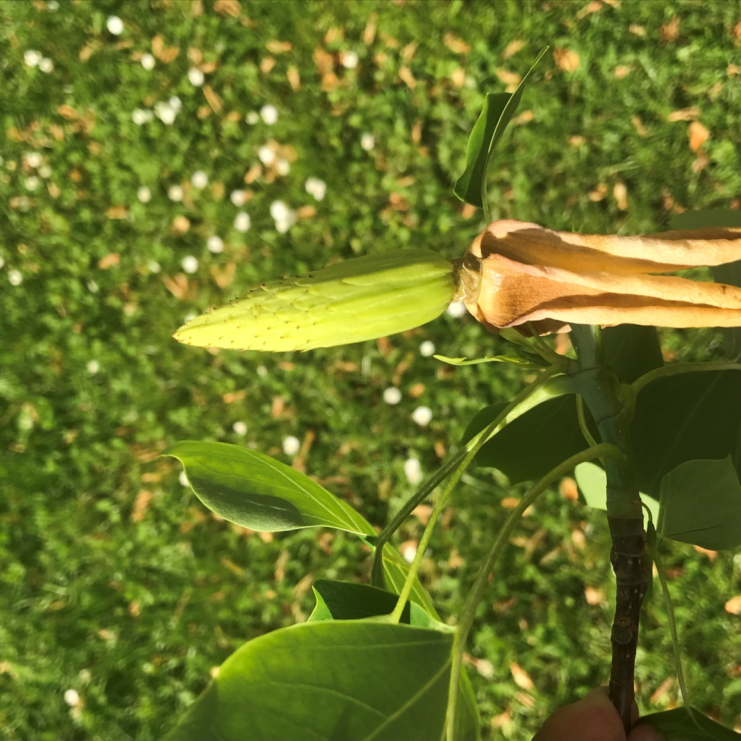
ÉTÉ 31 août 2017
AUTOMNE 14 octobre 2017
PRINTEMPS 22 mai 2018
Fruit encore vert, présent sur l’arbre
Fruit sec, présent sur le sol, au pied de l’arbre; maturité des graines dès octobre
La fleur fécondée se dresse un peu à la manière d’un cône de sapin.
Notes:
Fiche 12 : Mon arbre a-t-il des fruits?

Slide 18
Mon arbre pousse en pleine ville de Martigny dans le sol meuble d’un parc (altitude de 485 mètres). Il est entouré de gazon. Il est abrité par des bâtiments.
Suivre ce lien pour une courte vidéo très instructive : durée 7’10
https://www.youtube.com/watch?v=VZsXMho-MWs
Son écorce craquelée héberge des mousses et des lichens.
Notes:
Grâce à cette vidéo, le nom latin du tulipier est mis en exergue Liriodendron tulipifera . Sa ressemblance avec le magnolia peut être rajoutée également dans la partie Unité et diversité du vivant.

Slide 19
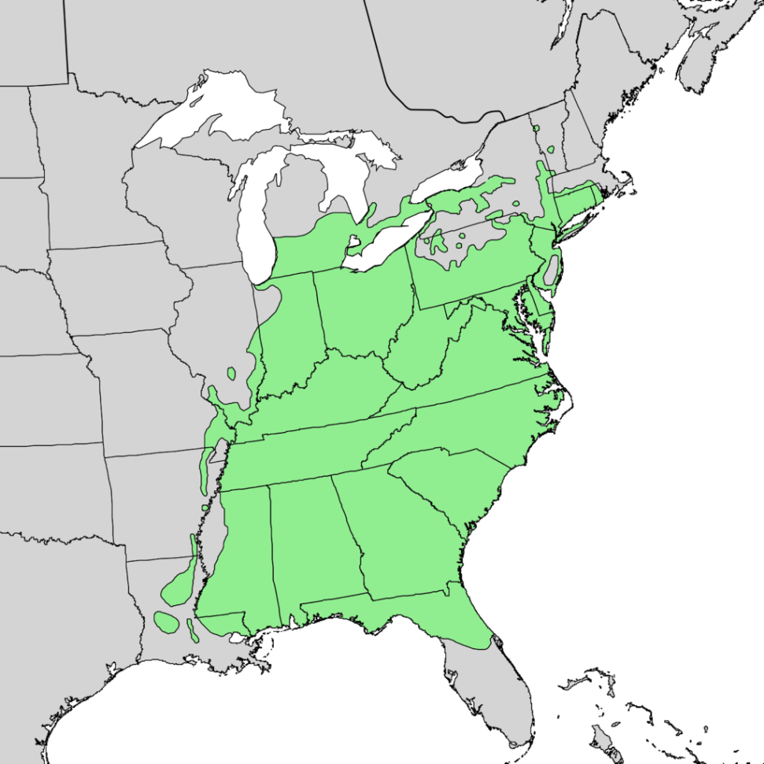
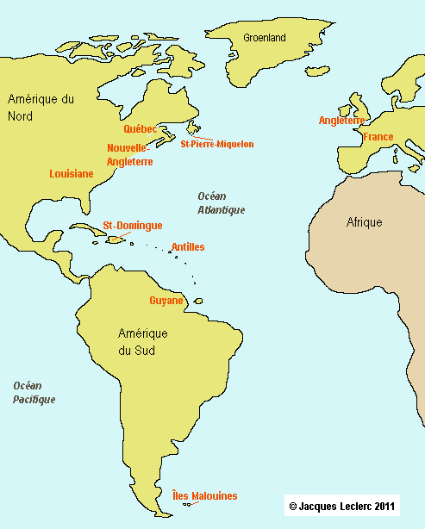
Son aire de distribution s'étend de l'Arkansas et l'Alabama jusqu'au Michigan, New York et le sud du Canada¹. Il pousse dans les sols bien drainés des bassins des rivières et évite les sols trop calcaires. Dans les forêts mixtes, il est associé au noyer noir, au caryer et au chêne blanc d'Amérique.
L'arbre a été introduit en Europe en 1663 et il est depuis courant dans les parcs du continent.

